Slide 1
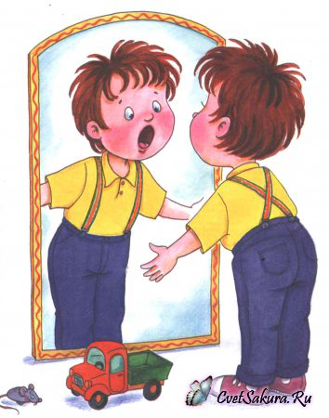
Артикуляционная гимнастика
для мальчиков

Slide 2
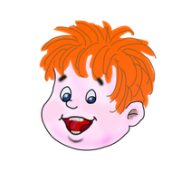
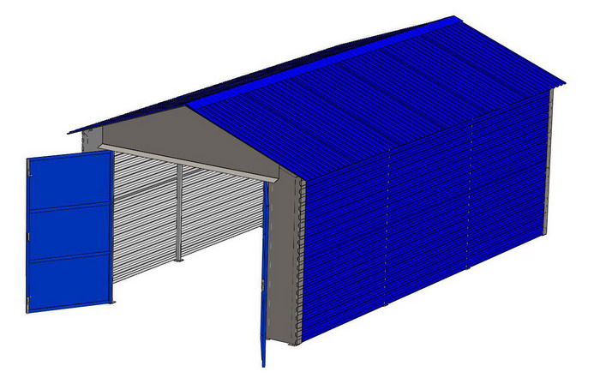
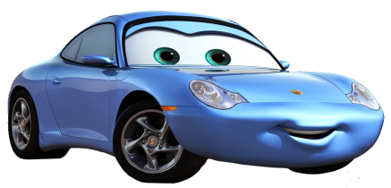
Гараж двери открывает
И машина выезжает.
Открыть рот, подержать
его открытым 3-5 секунд, медленно закрыть рот

Slide 3
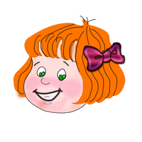
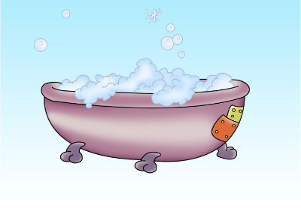
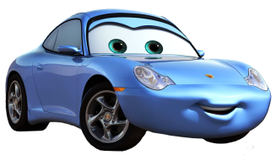
Улыбается машинка –
У нее помыта спинка
Растянуть губы в улыбку, показать все зубки. Челюсти сомкнуты

Slide 4
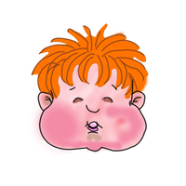
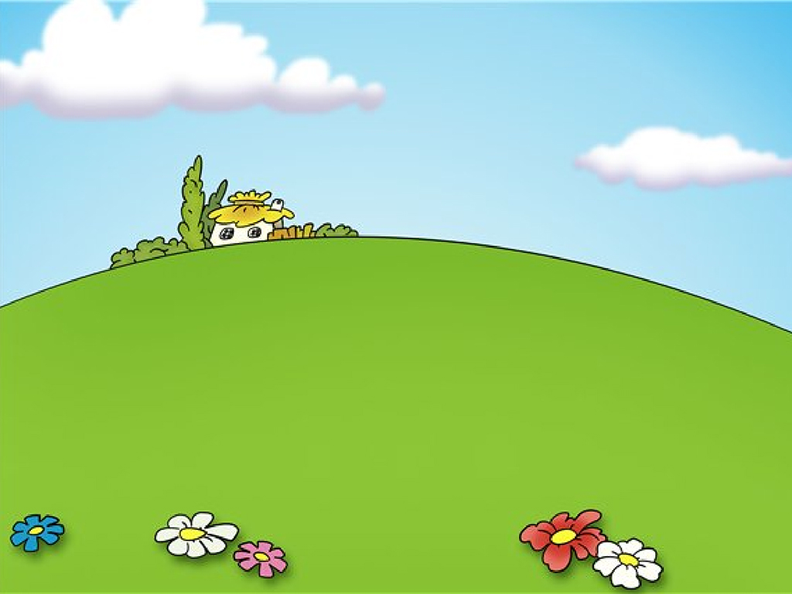
Это сытая машина.
Баки полные бензина
Надуть щеки, удерживать внутри полости рта воздух в течение 3-5 секунд

Slide 5
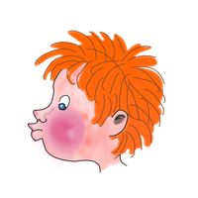
Посмотрите-ка машина.
Похудела без бензина
Втянуть щеки между зубами в полость рта, губы сомкнуты удерживать щечки внутри полости рта в течение 3-5
секунд

Slide 6
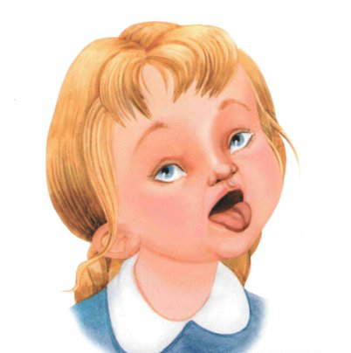
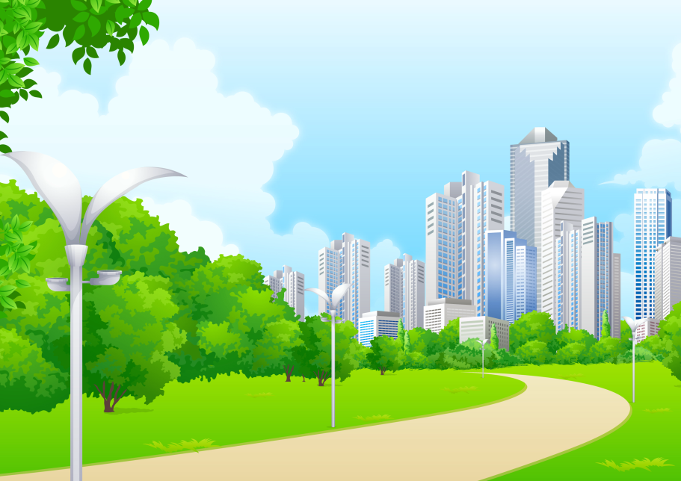
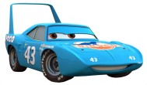
Вот широкая дорога,
Здесь машин проедет много.
Открыть рот, высунуть широкий расслабленный язык так, чтобы он лежал на нижней губе. Удерживать в течение 3-5
секунд

Slide 7
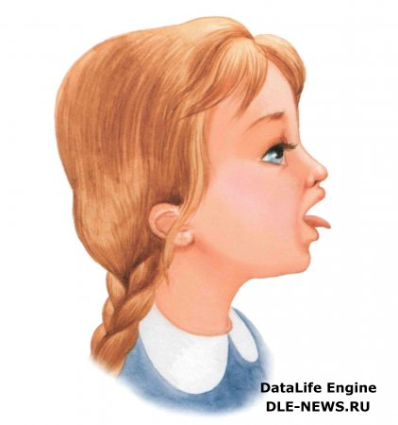
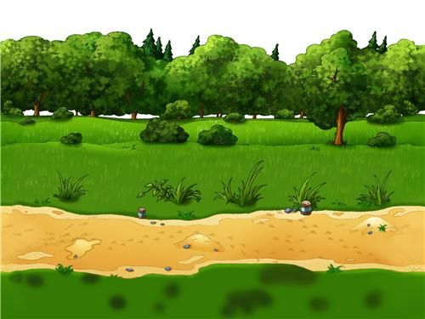
Это узкая дорога,
Здесь машин совсем немного.
Открыть рот, высунуть узкий напряженный язык Удерживать напряжение
3-5
секунд

Slide 8
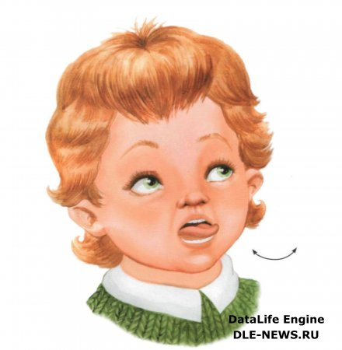
Начал дождь в окно стучать
Время дворники включать
Открыть рот, улыбнуться. Высунуть язычок. Двигать им вправо- влево, касаясь уголков рта Следить, чтобы
Язык двигался по воздуху, не касаясь нижней
губы

Slide 9
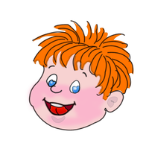
Мотор как сердце у
машинки:
Стучит- поедем без
заминки
Открыть рот, поднять язык к верхним бугорочкам. Постучать по ним языком: «д-д-д-д» Выполнять на выдохе. Следить,чтобы подбородок
не двигался

Slide 10
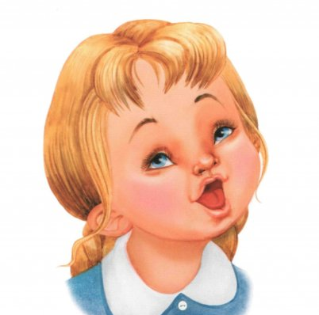
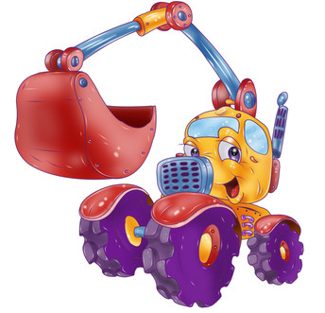
Экскаватор так хорош –
У него огромный ковш!
Открыть рот, высунуть язык и приподнять его края,
чтобы он стал похож на ковш. Удерживать язычок в течение 3- 5 секунд

Slide 11
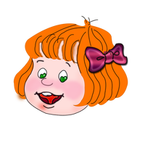
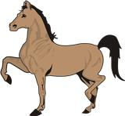
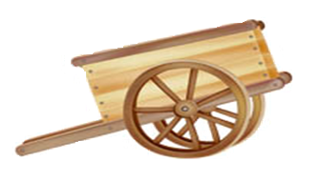
Пусть машинка отдохнет.
Нас лошадка повезет!
Открыть рот, Щелкать языком, присасывая его к небу. Следить, чтобы подбородок не двигался

Slide 12
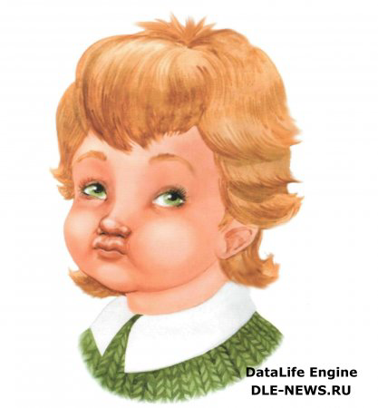
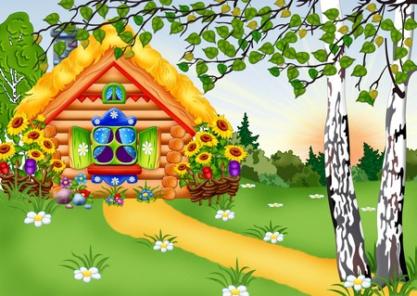
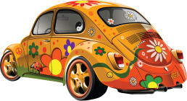
Радостно мотор шумит –
К дому путь теперь лежит!
Подуть на сомкнутые расслабленные губы:
« бр – бр – бр – бр »

